Slide 1


SAĞLIK ARAŞTIRMALARINDA PATENT VERİLERİN GÜCÜ:
STRATEJİLER VE UYGULAMALAR
BURAK DELİBAŞ
İSTANBUL SAĞLIK VE TEKNOLOJİ ÜNİVERSİTESİ
Sağlık Okuryazarlığı Zirvesi: Sağlık Çalışanları için Bilgiye Erişim
11 Ocak 2025, Rami Kütüphanesi

Slide 2
1
2
3
4
5
6
7
8
9
0
1
2
3
4
5
6
7
8
9
0
1
2
3
4
5
6
7
8
9
0
1
2
3
4
5
6
7
8
9
0
1
2
3
4
5
6
7
8
9
0
.
.
1
2
3
4
5
6
7
8
9
0
1
2
3
4
5
6
7
8
9
0
1
2
3
4
5
6
7
8
9
0
1
2
3
4
5
6
7
8
9
0
.
+

Slide 3
1
2
3
4
5
6
7
8
9
0
1
2
3
4
5
6
7
8
9
0
1
2
3
4
5
6
7
8
9
0
1
2
3
4
5
6
7
8
9
0
.
.
1
2
3
4
5
6
7
8
9
0
1
2
3
4
5
6
7
8
9
0
1
2
3
4
5
6
7
8
9
0
1
2
3
4
5
6
7
8
9
0
+

Slide 4
1
2
3
4
5
6
7
8
9
0
1
2
3
4
5
6
7
8
9
0
1
2
3
4
5
6
7
8
9
0
1
2
3
4
5
6
7
8
9
0
1
2
3
4
5
6
7
8
9
0
1
2
3
4
5
6
7
8
9
0
.
$
.
.
.
1
2
3
4
5
6
7
8
9
0
1
2
3
4
5
6
7
8
9
0
1
2
3
4
5
6
7
8
9
0
1
2
3
4
5
6
7
8
9
0
1
2
3
4
5
6
7
8
9
0
+

Slide 5



Slide 6

İnovasyon Çıktıları

Slide 7
Markalaşma
Tasarımlar
Faydalı Model
Patent

Slide 8
Markalaşma

Slide 9
Tasarımlar

Slide 10
Faydalı Model

Slide 11
Patent

Slide 12
İnovasyon Çıktıları

Slide 13


Slide 14
Dünya
Fikri
Mülkiyet
Örgütü
World
Intellectual
Property Organization (WIPO)

Slide 15
Amerika
Birleşik
Devletleri
Patent ve
Ticari Marka Ofisi
United States Patent
and Trademark
Office (USPTO)

Slide 16
Avrupa
Patent
Ofisi
European
Patent Office
(EPO)

Slide 17
Türk
Patent ve
Marka Kurumu
(TÜRKPATENT)
Turkish Patent and Trademark Office

Slide 18


Slide 20



GLOBAL EĞİLİM
2022-2023 Değişim
%44
%29
%23
Yeşil Teknolojiler
1.644.044
Batarya Teknolojileri
198.670
İlaç
101.340

Slide 21



GLOBAL EĞİLİM
2018-2023 Değişim
%208
%161
%150
Yeşil Teknolojiler
Yapay Zekâ
Batarya Teknolojileri

Slide 22

ABD
ALMANYA
BAŞVURU
TOPLAM: 16.433
TESCİL: 9.934
TÜRKİYE
TOPLAM: 8.663
TESCİL: 2.534

Slide 23

TOPLAM: 16.433
TESCİL: 9.934
ABD
BAŞVURULAR
BAŞVURU: 8.663
TESCİL: 2.534
ALMANYA
TÜRKİYE
BAŞVURU: 1.521
TESCİL: 1.476

Slide 24

BAŞVURU: 8.663
TESCİL: 2.534
ABD
BAŞVURU: 1.521
TESCİL: 1.476
ALMANYA
BAŞVURULAR
TÜRKİYE
BAŞVURU: 1.231
TESCİL: 1.183

Slide 25

BAŞVURU: 1.521
TESCİL: 1.476
ABD
ALMANYA
BAŞVURULAR
BAŞVURU: 1.231
TESCİL: 1.183
TÜRKİYE

Slide 26

Neler Sorulabilir?

Slide 27

Mevcut sağlık problemlerine nasıl çözüm sunuyor?
Buluşun bilimsel dayanakları nelerdir?

Slide 28

Mevcut sağlık problemlerine nasıl çözüm sunuyor?
Buluşun bilimsel dayanakları nelerdir?
Buluşun klinik veya laboratuvar ortamında geçerliliği ne kadar kanıtlanmış?
Patentli buluşun pratikteki uygulanabilirliği nedir?

Slide 29

Mevcut sağlık problemlerine nasıl çözüm sunuyor?
Buluşun bilimsel dayanakları nelerdir?
Buluşun klinik veya laboratuvar ortamında geçerliliği ne kadar kanıtlanmış?
Patentli buluşun pratikteki uygulanabilirliği nedir?
Bu patentin tartışmalı etik sorunlar yaratma potansiyeli var mı?
Patent, sağlık sektöründe nasıl bir eşitsizlik yaratabilir?

Slide 30

Mevcut sağlık problemlerine nasıl çözüm sunuyor?
Buluşun bilimsel dayanakları nelerdir?
Buluşun klinik veya laboratuvar ortamında geçerliliği ne kadar kanıtlanmış?
Patentli buluşun pratikteki uygulanabilirliği nedir?
Bu patentin tartışmalı etik sorunlar yaratma potansiyeli var mı?
Patent, sağlık sektöründe nasıl bir eşitsizlik yaratabilir?
Tasarım değişikliği üretime engel mi?
Çalışma alanımızla ilgili en önemli patentlere hangi firmalar sahip?

Slide 31
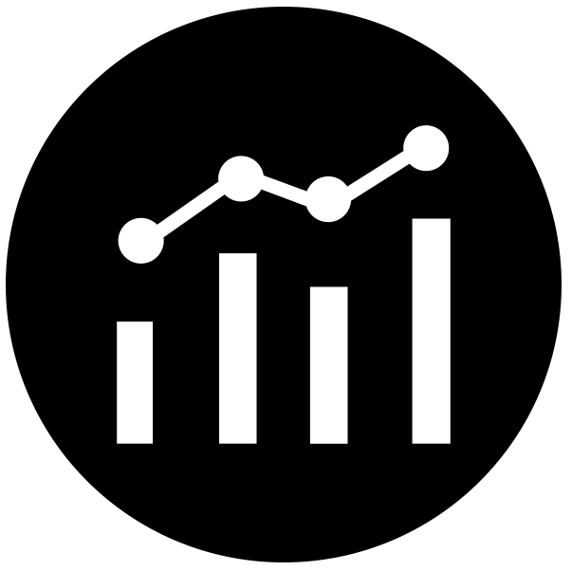
Mevcut sağlık problemlerine nasıl çözüm sunuyor?
Buluşun bilimsel dayanakları nelerdir?
Buluşun klinik veya laboratuvar ortamında geçerliliği ne kadar kanıtlanmış?
Patentli buluşun pratikteki uygulanabilirliği nedir?
Bu patentin tartışmalı etik sorunlar yaratma potansiyeli var mı?
Patent, sağlık sektöründe nasıl bir eşitsizlik yaratabilir?
Tasarım değişikliği üretime engel mi?
Çalışma alanımızla ilgili en önemli patentlere hangi firmalar sahip?
Hukuksal süreçte rakipler kimler olabilir?
Çalışmamızı veya ürünümüzü engelleyen patentlerin süreleri?

Slide 32
Patent Analizleri

Slide 33




01
Paydaş Seçimi/
İş Birliği Fırsatı
02
Rakip Analizi
03
Hukuksal Analiz
04
Çalışma Konusu Takibi veya Etkileşimi

Slide 34




05
Ar-Ge
Yönünün Değişimi
06
Soruna ilişkin Çözümün nasıl yapıldığının araştırılması
07
Taklidi
Engelleme
08
İtibar Kazanımı

Slide 35

TEŞEKKÜR EDERİM
Burak DELİBAŞ
burak.delibas@istun.edu.tr
İstanbul Sağlık ve Teknoloji Üniversitesi
Sağlık Okuryazarlığı Zirvesi: Sağlık Çalışanları için Bilgiye Erişim
11 Ocak 2025, Rami Kütüphanesi

